Slide 1


دعم التعلمات الأساس
– اللغة العربية –
المستوى
الثاني
المسار 2
لبنة كلمة
الحصة 14
نسخة تجريبية خاصة بمؤسسات الريادة غير نهائية
- نسخة قيد التطوير -

Slide 2


خاص بالأستاذ(ة)
توجيهات لاستعمال العرض
شرائح خاصة بالأستاذ(ة)
إرشادات للشروحات والتعليمات التي يجب على الأستاذ(ة) قولها
أمثلة على التوجيهات للأستاذ(ة)
يطلب من التلاميذ قراءة الكلمات

Slide 3


في نهاية حصة اليوم، سيكون 80% من المتعلمين على الأقل قادرين على:
توظيف معجم بسيط مرتبط بالمدينة؛
قراءة سلسلة كلمات وجمل.

Slide 4








أيقونات توجيهية
هذا النشاط مرتبط بتوظيف الألواح.
المناولة والألعاب
العمل الجماعي
العمل الثنائي
عمل فردي على الكراسة
أصغي إلى أستاذي وألاحظ ما يفعله.
أُحَضِّرُ لوازمي المدرسية قبل بداية الدرس.
العمل في مجموعات صغرى

Slide 5



العدة اللازمة للحصة
الدفتر
اللوحة
الكراسة

Slide 6

هيكلة الحصة
 |  | افتتاح الحصة: تعلم سلوك اليوم: كيف أشتغل مع زميلي؟
 |  | نشاط اعتيادي: إملاء كلمات: كلمات مسجوعة قراءة مشتركة
 |  | تحدث وإغناء المعجم: قراءة الصورة: لوحة المدينة
 |  | أنشطة القراءة والكتابة: قراءات فردية أنشطة الكراسة
 |  | لعبة: - ماذا بعد؟
 |  | اختتام الحصة: - تذكير بالواجبات المنزلية
03 دقائق
10 دقائق
15 دقيقة
35 دقيقة
07 دقائق

Slide 7
1
افتتاح الحصة

Slide 8

مرحبا بكم، سننطلق في حصة اللغة العربية.
سلوك اليوم: كيف أشتغل مع زميلي؟

Slide 9
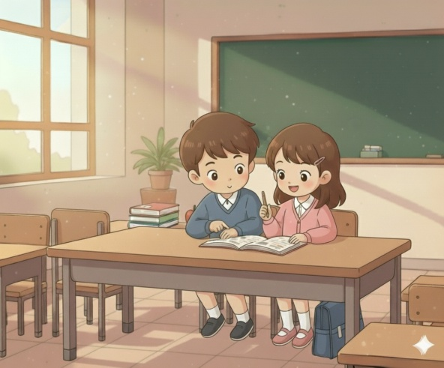


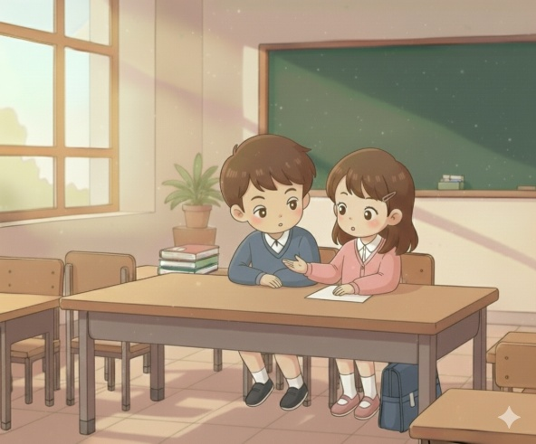
كيف أشتغل مع زميلي في القسم؟
أُشارِكُ الْعَمَلَ مَعَ زَميلي بِهُدوءٍ؛
أَنْصَحُهُ إِذا خالَفَ أَحَدَ بُنودِ ميثاقِ الْقِسْمِ؛
أُقَدِّمُ لَهُ الْمُساعَدَةَ مَتى ما طَلَبَها مِنّي؛
أُصَحِّحُ لَهُ خَطَأَهُ بِأَدَبٍ؛
أَقْبَلُ تَصْحيحَهُ خَطَئي وَأَسْتَفيدُ مِنْهُ.

Slide 10
في حصة اليوم ستتدربون على قراءة كلمات وجمل بدقة وسرعة

Slide 11

2
إملاء
قراءة مشتركة
نشاط اعتيادي

Slide 12

خذوا ألواحكم والطبشور، سأملي عليكم كلمات.

Slide 13

اكتبوا على ألواحكم كلمة: دائرة.

Slide 14

عند الإشارة، الكل يرفع الألواح دفعة واحدة.
يحرص الأستاذ على أن يرفع الجميع ألواحهم في آن واحد.

Slide 15
يعطي الأستاذ الإشارة لمن أجاب بشكل صحيح ليضع لوحته على الطاولة ثم يتم التصحيح.
يجري الأستاذ تصحيح جماعيا تفاعليا مع جماعة الفصل، مع إشراك المتعلمين و الإشارة إلى الأخطاء المرتكبة.
دائرَِةࣱ

Slide 16
اكتبوا على ألواحكم كلمة: طائرة.

Slide 17
عند الإشارة، الكل يرفع الألواح دفعة واحدة.
يحرص الأستاذ على أن يرفع الجميع ألواحهم في آن واحد.

Slide 18
يعطي الأستاذ الإشارة لمن أجاب بشكل صحيح ليضع لوحته على الطاولة ثم يتم التصحيح.
يجري الأستاذ تصحيح جماعيا تفاعليا مع جماعة الفصل، مع إشراك المتعلمين و الإشارة إلى الأخطاء المرتكبة.
طائِرَةࣱ

Slide 19
اكتبوا على ألواحكم الكلمة التي ستسمعونها: طاوِلَة.

Slide 20
عند الإشارة، الكل يرفع الألواح دفعة واحدة.
يحرص الأستاذ على أن يرفع الجميع ألواحهم في آن واحد.

Slide 21
يعطي الأستاذ الإشارة لمن أجاب بشكل صحيح ليضع لوحته على الطاولة. الآن سنقوم بالتصحيح.
يجري الأستاذ تصحيح جماعيا تفاعليا مع جماعة الفصل، مع إشراك المتعلمين و الإشارة إلى الأخطاء المرتكبة.
طاوِلَةࣱ

Slide 22
انتبهوا جيدا، سأقرأ بدقة وبسرعة الفقرة المعروضة.
يحرص الأستاذ على جعل جميع التلاميذ منتبهين قبل الشروع في القراءة.
عادَ أَبي مِنَ ٱلسَّفَرِ.
اِسْتَقْبَلْناهُ بِفَرَحٍ.
جَلَبَ لَنا هَدايا عَديدَةً.

Slide 23
كل واحد منكم يقرأ الفقرة قراءة هامسة، سأمر بين الصفوف.
عادَ أَبي مِنَ ٱلسَّفَرِ.
اِسْتَقْبَلْناهُ بِفَرَحٍ.
جَلَبَ لَنا هَدايا عَديدَةً.

Slide 24

لنقرأ الفقرة قراءة مشتركة، اقرأوا معي عند الإشارة.
عادَ أَبي مِنَ ٱلسَّفَرِ.
اِسْتَقْبَلْناهُ بِفَرَحٍ.
جَلَبَ لَنا هَدايا عَديدَةً.

Slide 25
الآن، دوركم، ستتقدمون إلى السبورة لقراءة هذه الفقرة.
يتناوب المتعلمون على القراءة: يختار خمسة تلاميذ في كل حصة.
عادَ أَبي مِنَ ٱلسَّفَرِ.
اِسْتَقْبَلْناهُ بِفَرَحٍ.
جَلَبَ لَنا هَدايا عَديدَةً.

Slide 26
3
تحدث وإغناء المعجم

Slide 27

قراءة الصورة
"لوحة المدينة"

Slide 28




انتبهوا جميعا! لنتذكر كيف أعبر عن الصورة بجملة
يسترجع الأستاذ مع المتعلمين كيفية التعبير عن الصورة بجملة.
أَقومُ بِمَسْحِ ٱلصّورَةِ وَٱسْتِكْشافِ عَناصِرِها؛
أَخْتارُ عُنْصُرًا وَأُحَدِّدُهُ بِأُصْبُعي؛
أُعَبِّرُ عَنِ ٱلْعُنْصُرِ بِكَلِمَةٍ؛
أُرَكِّبُ جُمْلَةً تُعَبِّرُ عَنِ ٱلْمَشْهَدِ الَّذي يَضُمُّ ٱلْعُنْصُرَ.

Slide 29

الآن قوموا بالتعبير عن الصورة بكلمة، ثم بجملة تعبر عن نفس المشهد.
يعلق كل تلميذ على الصورة بكلمة، ثم بجملة (يختار الأستاذ ثلاث كلمات وجمل وينقلها على السبورة)

Slide 30
خذوا دفاتركم، وانقلوا الكلمات والجمل.
يتنقل الأستاذ بين الصفوف، ويذكر ببروتوكول النقل (كلمتين كلمتين، تفادي النقل كلمة كلمة).

Slide 31
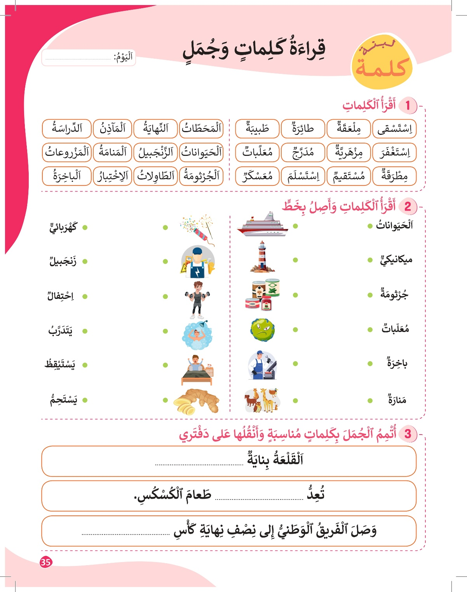
4
أنشطة القراءة والكتابة

Slide 32
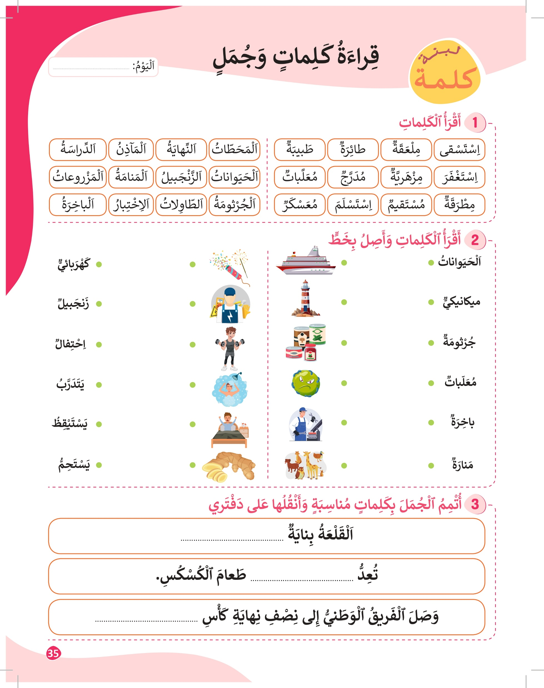
انتبهوا جيدا، سأقرأ بدقة وبسرعة الكلمات المعروضة.
يحرص الأستاذ على جعل جميع التلاميذ منتبهين قبل الشروع في القراءة.

Slide 33
كل واحد منكم يقرأ الفقرة قراءة هامسة، سأمر بين الصفوف.

Slide 34
لنقرأ الفقرة قراءة مشتركة، اقرأوا معي عند الإشارة.

Slide 35
الآن، من يتقدم إلى السبورة لقراءة الكلمات.
يقرأ جميع التلاميذ الكلمات، لكل تلميذ سطر واحد.

Slide 36
الآن، خذوا النشاط رقم 2. المطلوب اختيار الكلمة المناسبة للصورة.
يذكر الأستاذ بطريقة الإنجاز: قراءة الكلمة أولا، ثم البحث عن الصورة المناسبة.

Slide 37
الآن، قوموا بإنجاز المطلوب.
يتنقل الأستاذ بين الصفوف لتقديم الدعم.

Slide 38
لنصحح النشاط.
يتم التصحيح بشكل تفاعلي.

Slide 39
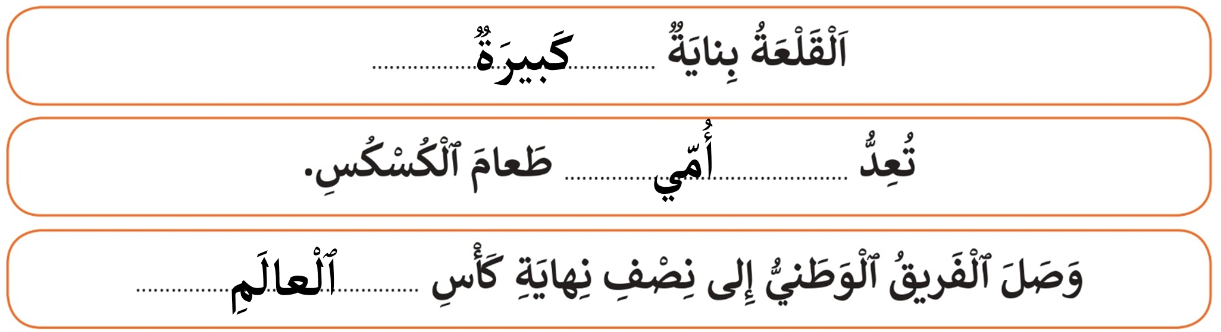
انتبهوا جيدا، سأقرأ الجمل.
يحرص الأستاذ على لفت انتباه جميع التلاميذ قبل الشروع في القراءة.
يبرز الأستاذ الوصل المشار إليه بسهم مقوس في الجملتين، والذي قام به بين كلمتين في حالة همزة الوصل.

Slide 40
الآن كل واحد منكم يقرأ الجمل قراءة هامسة، سأمر بين الصفوف.
يتنقل الأستاذ بين الصفوف للتأكد من انخراط الجميع في القراءة الهامسة.

Slide 41

الآن، ستتقدمون إلى السبورة لقراءة الجملتين قبل انقضاء الوقت.
ينتدب أكبر عدد من التلاميذ للقراءة، ويقوم بقياس الزمن المستغرق في القراءة (يتم تغيير التلاميذ في كل حصة ويسجل الفائزون في كل حصة)

Slide 42

ماذا بعد؟
5
ألعاب

Slide 43

سنلعب الآن لعبة ماذا بعد، قوموا بتشكيل حلقة.

Slide 44
انتبهوا جيدا، سأقدم لكم جملة هي بداية لقصة، وكل واحد منكم سيقدم جملة متممة لما قبلها.
يقوم الأستاذ بنمذجة اللعبة مع أحد المتفوقين، أو يعيد إنتاج الجملة الموالية، قبل اللعب جماعة.

Slide 45

تذكير بالواجبات المنزلية
6
اختتام الحصة

Slide 46

لنتذكر الواجبات المنزلية في الصفحة 31:
ألاحظ لوحة المدينة وأعبر عنها بثلاث كلمات ثم ثلاث جمل وأنقلها على دفتري.

Slide 47

لنتذكر الواجبات المنزلية في الصفحة 35:
النشاط 1 : أتدرب في المنزل على قراءة الكلمات بسرعة وبدقة
النشاط 3 : أتدرب في المنزل على قراءة الجمل بسرعة وبدقة

Slide 48

إلى الحصة القادمة

